Slide 1

政治
第二课
只有社会主义才能救中国
第一框 新民主主义革命的胜利
统编版
必修一

Slide 2


中国梦，是中国共产党第十八次全国代表大会召开以来，习近平总书记所提出的重要指导思想和重要执政理念，正式提出于2012年11月29日。习总书记把“中国梦”定义为“实现中华民族伟大复兴，就是中华民族近代以来最伟大梦想”，并且表示这个梦“一定能实现”。
名词点击
【教师导语】我们之所以要“复兴”，是因为中国近代的“衰微”。一百多年前，中国在近代工业革命的步伐中很快落后，“万国来仪”的天朝梦碎，中国人民开始了悲怆的复兴探索之路。这一讲，就让我们重温历史，感触那段艰辛的岁月。

Slide 3
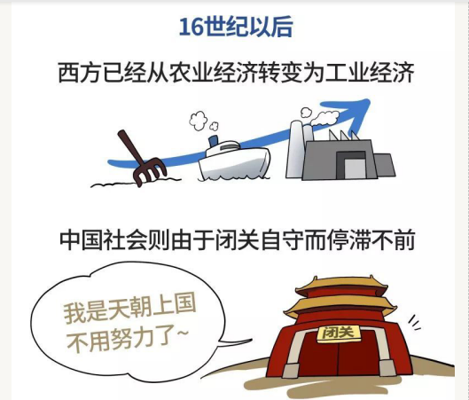
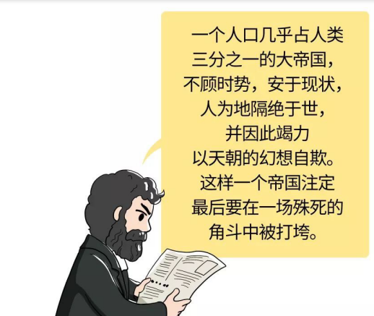
1.近代中国因何沉沦
外
因
从破封建制度的罗网,发展日新月异
中国仍处于日趋没落的封建专制统治之下
内
因

Slide 4

2.近代中国如何一步步沉沦的？
活动一：帝国的沉沦——完成下面时间线
历史事件
历史事件
历史事件
历史事件
签订条约
及其影响
签订条约
及其影响
签订条约
及其影响
1840-1842年
1856-1860年
1894-1895年
1900-1901年
签订条约
及其影响

Slide 5
1.近代中国的社会性质：半殖民地半封建社会
阅读教材20页【探究与共享】，结合历史知识，说一说中国是如何沦为半殖民地半封建社会的？近代中国人民的处境如何？

Slide 6
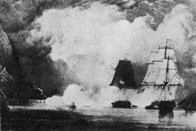
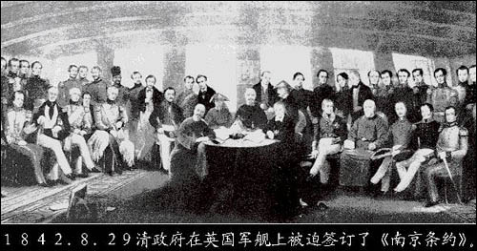
1840年-1842年，鸦片战争失败后，清政府签订《南京条约》，中国开始沦为半殖民地半封建社会。

Slide 7
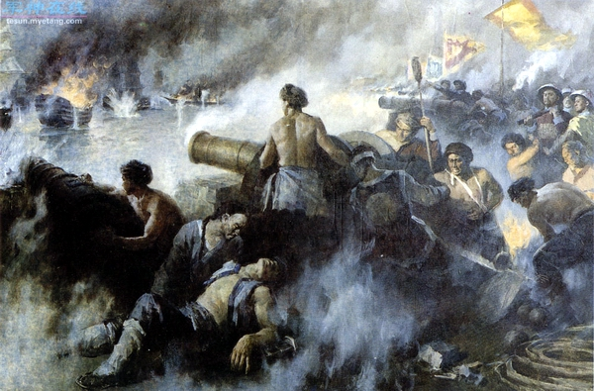
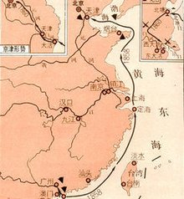
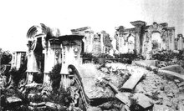
1856年-1860年，英法联军发动第二次鸦片战争，迫使清政府先后签订《天津条约》和《北京条约》中俄《瑷珲条约》等和约，中国社会半殖民地化程度进一步加深。

Slide 8
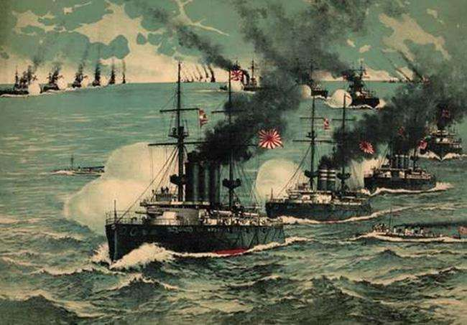
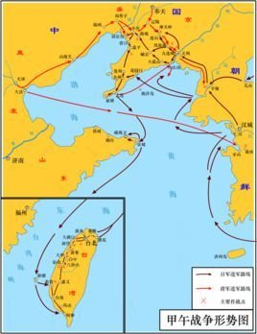
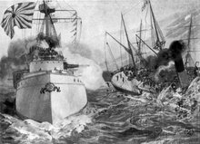
1894年--1895年，日本发动中日甲午战争，中国清朝政府被迫签订《马关条约》。给中华民族带来空前严重的民族危机，大大加深了中国社会半殖民地化的程度。

Slide 9
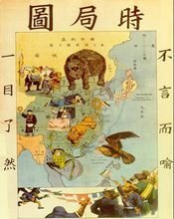
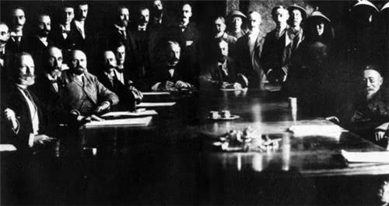
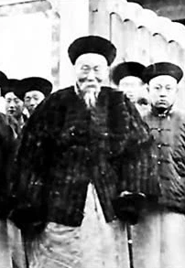
1900年--1901年，英、美、法、德、俄、日、奥、意八国联军发动侵华战争。迫使清政府签订《辛丑条约》，中国自此彻底沦为半殖民地半封建社会，给当时的国家和人民带来了空前沉痛的灾难。。
Notes:
李鸿章在《辛丑条约》上没有写自己的全名，而是用一个肃字来代替，意思是代表大清所封肃候的身份。在条约签订的当年，他就病逝了。

Slide 10
2.近代中国是如何一步步沉沦的？
活动一：帝国的沉沦——完成下面时间线
中日甲午战争
第一次鸦片战争
第二次鸦片战争
八国联军侵华
《南京条约》
中国开始沦为半殖民地半封建社会
《北京条约》《天津条约》中国社会半殖民地化程度进一步加深
《马关条约》中国半殖民地化程度大大加深
1840-1842年
1856-1860年
1894-1895年
1900-1901年
《辛丑条约》
中国完全沦为半殖民地半封建社会
不忘国耻，兴我中华！

Slide 11
1.近代中国的社会性质：半殖民地半封建社会P21
鸦片战争后，中国逐步成为半殖民地半封建社会，陷入内忧外患的黑暗境地。
【社会的主要矛盾】近代中国社会的主要矛盾是帝国主义和中华民族的矛盾,封建主义和人民大众的矛盾。

Slide 12
2.中国人民的历史任务P21
争取民族独立、人民解放和实现国家富强、人民幸福。

Slide 13
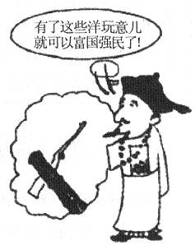

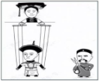
1
2
3
洋务运动
戊戌变法
预备立宪
师夷长技以制夷
--魏源《海国图志》
穷则变，变则通，通则久。
--康有为
“大权统于朝廷,庶政公诸舆论”
--清政府《仿行立宪上谕》
上述名言和漫画分别反映了什么历史事件？
中国近代还有哪些改变悲惨命运的尝试和斗争？
这些尝试和斗争的结果怎样？我们能得出什么结论？

Slide 14
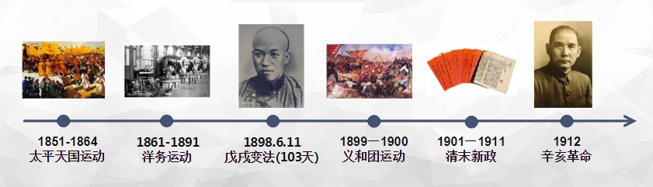
近代复兴之路的探索
3.尝试和斗争的结论
：在半殖民地半封建的近代中国，资本主义道路行不通，必须另辟新路。

Slide 15
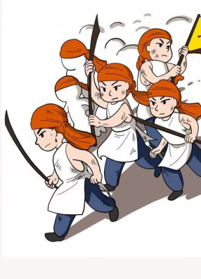
农民阶级
太平天国运动
和
义和团运动
失败
失败原因：
①农民阶级自身的局限性
②中外反动势力的联合绞杀

Slide 16

地主阶级
封建统治者“器物救国中体西用”的自救运动：
洋务运动
失败
失败原因：
①没有进行根本的制度改革
②内有顽固派掣肘，外有列强压迫入侵

Slide 17

失败
资产阶级
资产阶级维新派的戊戌变法和革命派的辛亥革命
失败原因：
①资产阶级力量弱小且难以克服自身的局限性
②中外反动势力过于强大

Slide 18
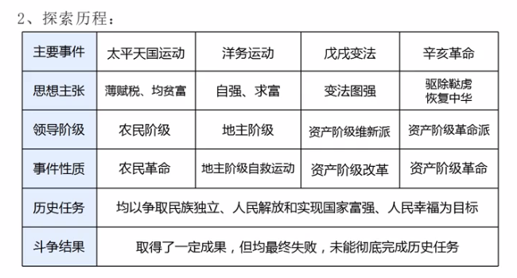

Slide 19
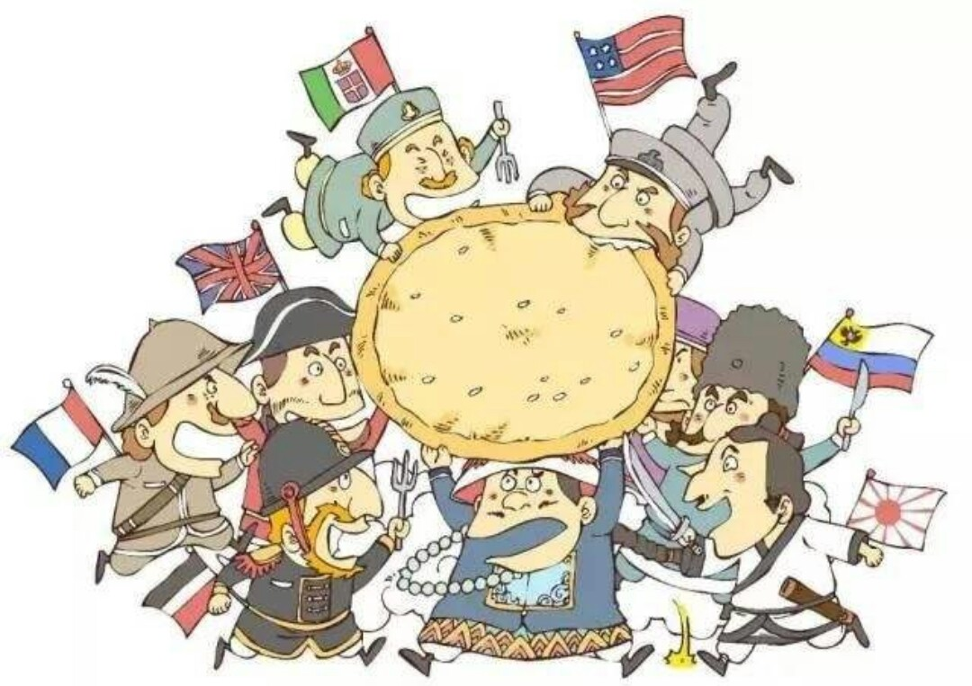
2.为什么前期的救国探索都无疾而终？
你们种花家强大了，我们美利坚侵略谁去？
同吃
我大英帝国还没吃饱呢!
(1)帝国主义入侵中国的目的是要把中国变成它们的殖民地或半殖民地，维护其在华特权，它们决不允许中国通过走资本主义道路强大起来，成为自己的竞争对手。
同吃
同吃
同吃
同吃

Slide 20
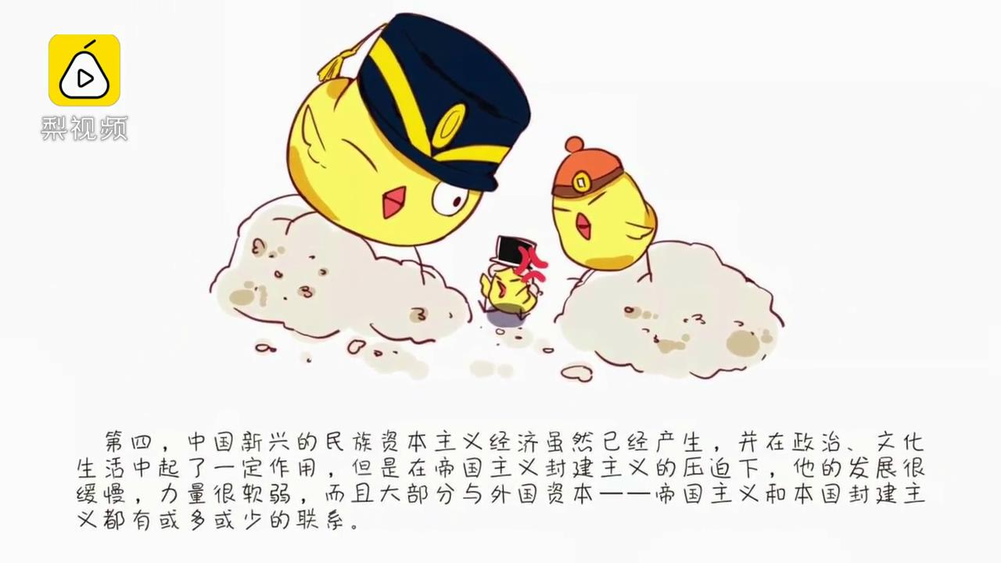
还想反抗帝国的统治!!
(2)中国的封建势力同帝国主义相勾结，严重阻碍了民族资本主义经济的发展。
(3)中国民族资产阶级的力量十分弱小，并且与封建主义和外国资本主义有着千丝万缕的联系，具有软弱性和妥协性的特点，不能承担起领导中国人民完成反帝反封建的民主革命的使命。
就你还想推翻封建制度?!
民族资产阶级

Slide 21
资本主义道路为什么在中国行不通?
行不通
力量十分弱小，具有软弱性和妥协性的特点，不能承担起领导中国人民完成反帝反封建的民主革命的使命
民族资产阶级
同帝国主义相勾结，严重阻碍了民族资本主义经济的发展
封建势力
维护特权，不允许中国强大
帝国主义
近代中国
基本国情决定

Slide 22

一、悲怆的历程--近代中国探索复兴之路
1.近代中国的社会性质： p21 。
2.中国人民的历史任务： 。
3.尝试和斗争的结论： 。
半殖民地半封建社会
争取民族独立、人民解放和实现国家富强、人民幸福
资本主义道路行不通P21

Slide 23
二、胜利的征程--新民主主义革命
1.开始时间和标志事件： 。
2.革命过程
3.胜利时间和标志事件： 。
4.性质和道路
5.中国革命的两个步骤： 。
6.中国革命的指导思想： 。
1919年 五四运动
1949年 中华人民共和国成立
民主革命和社会主义革命
马、列、毛

Slide 24
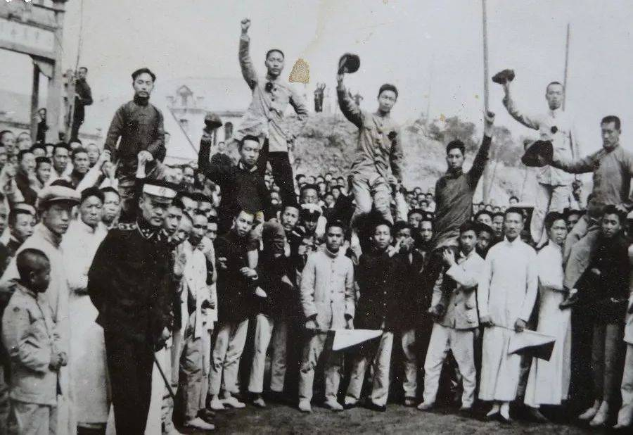
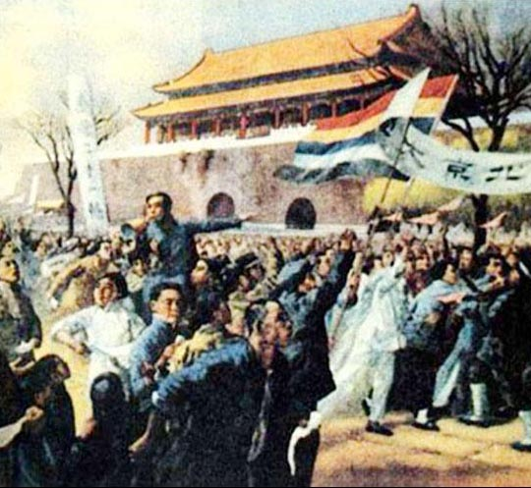
1.开始时间和标志事件
：1919年 五四运动P23

Slide 25
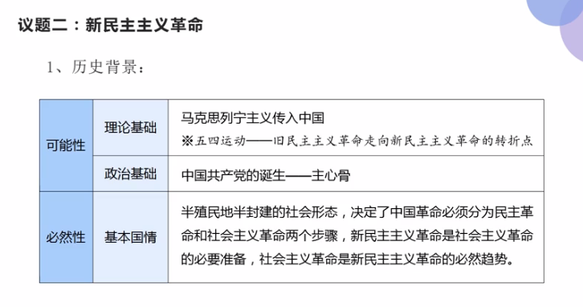

Slide 26
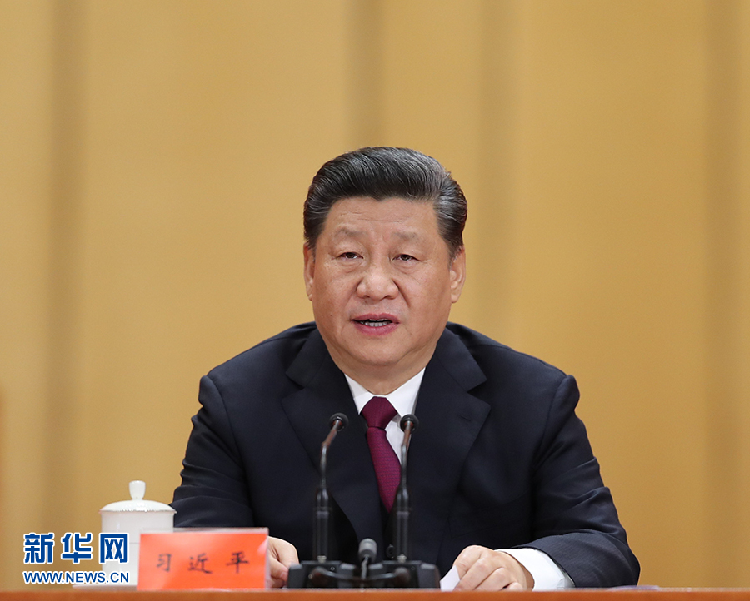
通过五四运动，中国青年发现了自己的力量，中国人民和中华民族发现了自己的力量。中国人民和中华民族从斗争实践中懂得，中国社会发展，中华民族振兴，中国人民幸福，必须依靠自己的英勇奋斗来实现，没有人会恩赐给我们一个光明的中国。
---习近平总书记2019年4月30日在纪念五四运动100周年大会上的讲话

Slide 27

1.希望之光——新出路
试看将来的环球，必是赤旗的世界！
1917年俄国十月革命，让马克思主义传入中国，中国先进知识分子，从马克思主义的科学真理中看到了解决中国问题的新出路

Slide 28
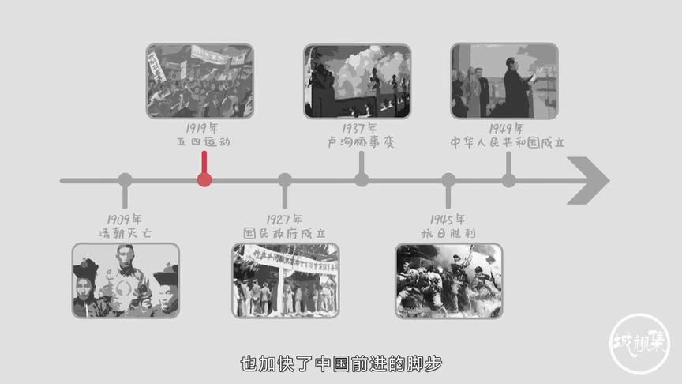
五四运动：中国革命的转折。

Slide 29
五四运动的意义P23
五四运动，以彻底反帝反封建的革命性、追求救国强国真理的进步性、各族各界群众积极参与的广泛性，推动了中国社会进步，促进了马克思主义在中国的传播，促进了马克思主义同中国工人运动的结合，为中国共产党成立做了思想上干部上的准备，为新的革命力量、革命文化、革命斗争登上历史舞台创造了条件，是中国旧民主主义革命走向新民主主义革命的转折点，在近代以来中华民族追求民族独立和发展进步的历史进程中具有里程碑意义。
---习近平总书记2019年4月30日在纪念五四运动100周年大会上的讲话

Slide 30
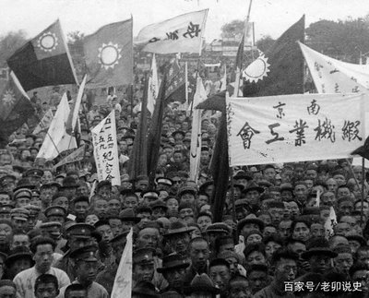
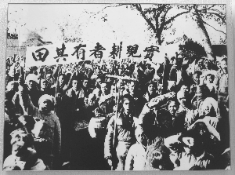


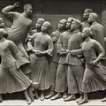
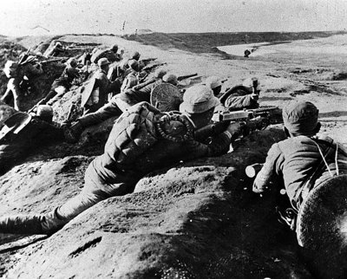
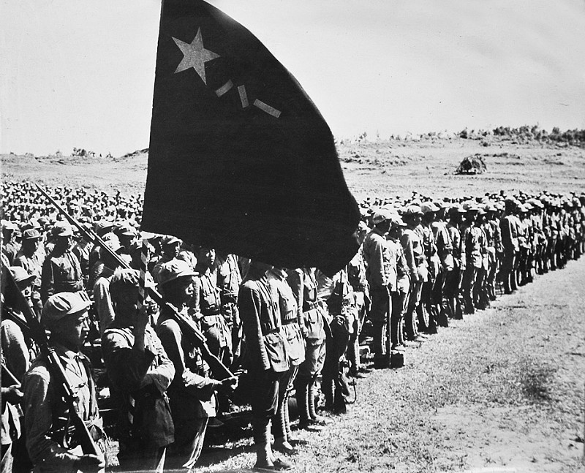
2.革命过程
马克思主义的传入和传播
中国共产党的成立
28年的浴血奋战
1917年，十月革命
1919年，五四运动
1921年，应运而生
斗争有了主心骨
大革命
土地革命
抗日战争
解放战争

Slide 31
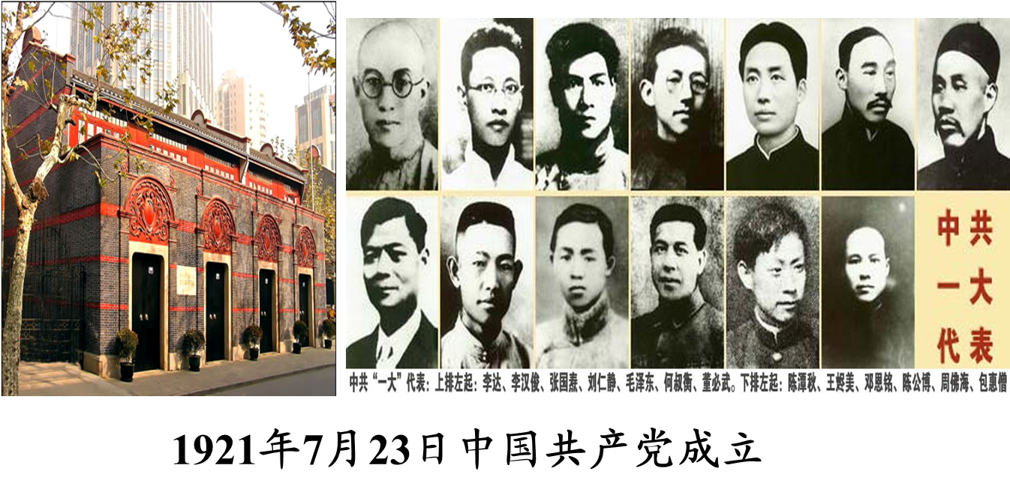
2.中国共产党的诞生p23
从此，中国人民谋求独立、人民解放、国家富强、人民幸福的斗争就有了主心骨

Slide 32
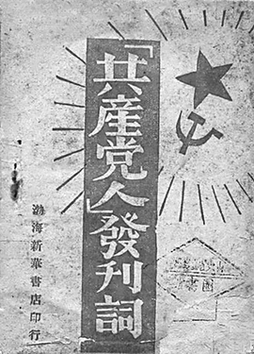
相关链接
“统一战线，武装斗争，党的建设，是中国共产党在中国革命中战胜敌人的三个法宝，三个主要的法宝。”
“统一战线和武装斗争，是战胜敌人的两个基本武器。统一战线，是实行武装斗争的统一战线。而党的组织，则是掌握统一战线和武装斗争这两个武器以实行对敌冲锋陷阵的英勇战士。”

Slide 33

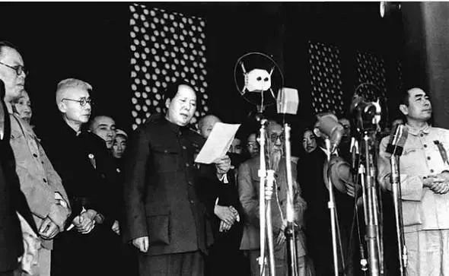
3.胜利时间和标志事件
:1949年 中华人民共和国成立

Slide 34

新民主主义革命的内涵p24
（1）性质：无产阶级领导的，人民大众的，反对帝国主义、封建主义和官僚资本主义的革命。
（2）中国革命的两个步骤：
新民主主义革命
社会主义革命
必要准备
必然趋势

Slide 35
新
（3）新民主主义革命 在哪
①领导阶级新：
无产阶级领导
②革命前途新：
革命阶级联合专政&进入社会主义
③所属革命范畴新：
世界无产阶级革命

Slide 36
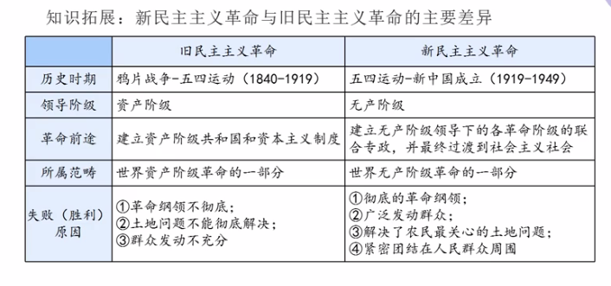

Slide 37
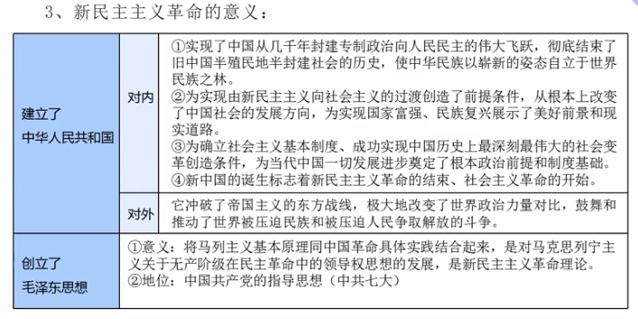

Slide 38
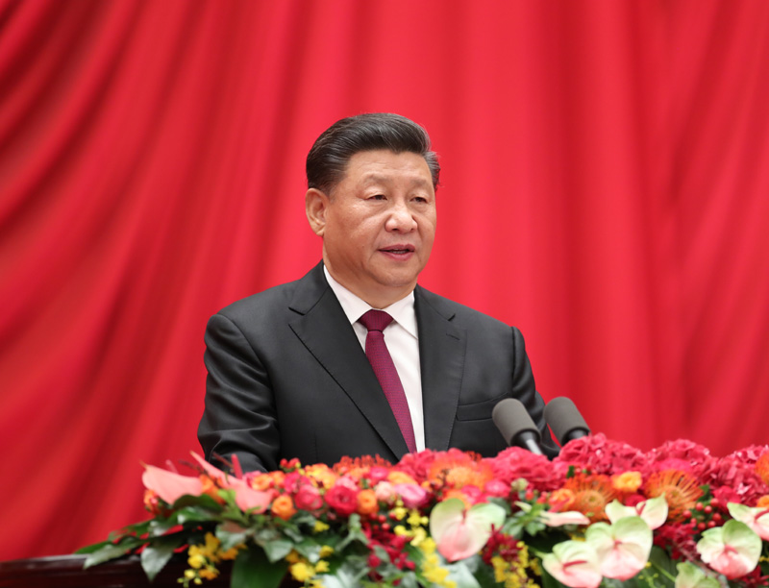
4.探究：
中华人民共和国成立的意义
“历史，往往需要经过岁月的风雨才能看得更清楚。回首往事，我们更加清晰地感到，中华人民共和国的成立，不仅是中华民族发展史上的一个伟大事件，也是人类发展史上的一个伟大事件。”
---2014年9月30日，习近平在庆祝中华人民共和国成立65周年招待会上指出

Slide 39
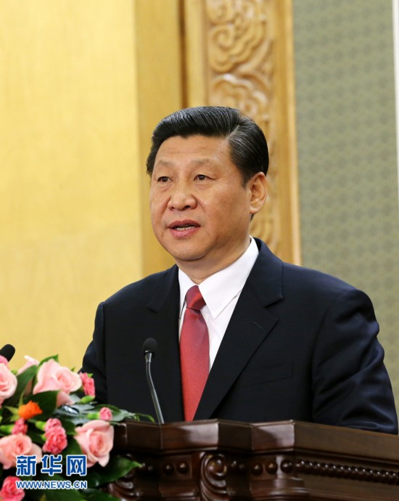
中华人民共和国的成立是一个伟大事件，“这一伟大事件，彻底改变了近代以后100多年中国积贫积弱、受人欺凌的悲惨命运，中华民族走上了实现伟大复兴的壮阔道路”。中华人民共和国的成立是“中华民族发展史上的一个伟大事件”。
---节选自 2019年10月1日，习近平总书记在庆祝中华人民共和国成立70周年大会上的讲话

Slide 40
5.中国革命的两个步骤
（1）【两个步骤】中国半殖民地半封建社会的基本国情，决定了中国革命必须分为民主革命和社会主义革命两个步骤：
第一步，改变半殖民地半封建的社会形态，使中国社会变成一个独立的民主主义的社会。
第二步，使革命向前发展，建设社会主义社会。

Slide 41
【知识补充】民主革命
新民主主义革命的革命对象是帝国主义、封建主义和官僚资本主义，在中国历史上经历了旧民主主义革命（资产阶级领导的）和新民主主义革命（无产阶级领导的）两个阶段。

Slide 42
（2）中国革命两个步骤之间的关系
新民主主义革命是社会主义革命的必要准备，社会主义革命是新民主主义革命的必然趋势。
只有完成前一个革命才能完成后一个革命，这两个革命阶段必须相互衔接。

Slide 43
6.中国革命的指导思想
在中国革命实践中，以毛泽东为主要代表的中国共产党人，把马克思列宁主义基本原理同中国革命具体实践结合起来，创立了毛泽东思想。在这一思想指导下完成了新民主主义革命，建立了新中国；确立了社会主义基本制度，成功实现了中国历史上最深刻最伟大的社会变革，为当代中国一切发展进步奠定了根本政治前提和制度基础。

Slide 44
课堂小结
1.近代中国的社会性质
2.中国人民的历史任务
3.尝试和斗争的结论
悲怆的历程--近代中国探索复兴之路
1.开始时间和标志事件
2.革命过程
3.胜利时间和标志事件
4.性质和道路
5.中国革命的两个步骤
6.中国革命的指导思想
胜利的征程--
新民主主义革命

Slide 45
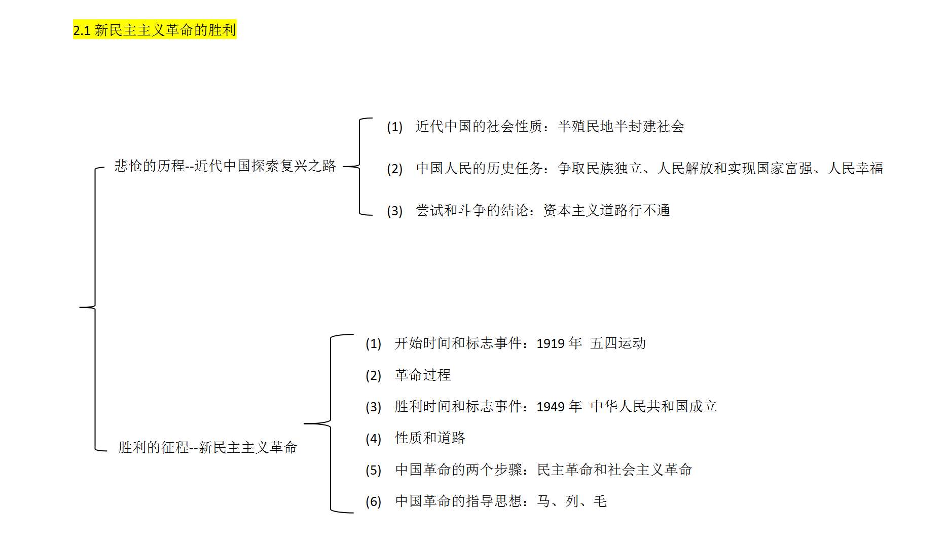
思维导图

Slide 46
课堂练习
1.近代以后，中国人民的两大历史任务是（ ）
A.争取民族独立、人民解放，实现国家富强、人民幸福
B.重建封建专制，实现国家繁荣和人民富裕
C.走资本主义道路，改变中国经济技术的落后面貌
D.社会主义改革，建设现代化经济体系
A
解析∶近代以后，中国人民必须完成两大历史任务∶一是必须改变帝国主义、封建主义联合统治的半殖民地半封建的社会制度，二是必须改变中国经济技术的落后面貌。正确答案是A。

Slide 47
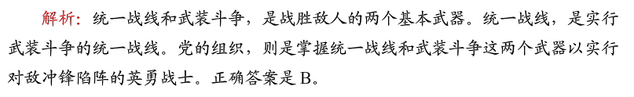
2.毛泽东在《<共产党人>发刊词》中指出，中国共产党在中国革命中战胜敌人有三个主要的法宝，分别是（ ）
A.统一战线、阶级斗争、党的建设
B.统一战线、武装斗争、党的建设
C.统一战线、阶级斗争、土地革命
D.统一战线、土地革命、党的建设
B

Slide 48
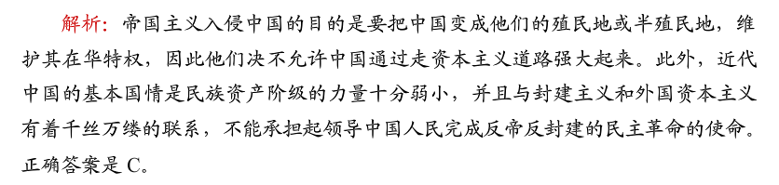
3.鸦片战争后，为了挽救民族危亡、实现民族振兴，中国人民和无数仁人志士孜孜不倦寻找适合国情的政治制度模式。辛亥革命之后，中国尝试过议会制、多党制、总统制等各种形式，均未成功。资本主义道路在中国走不通，其原因不正确的是（ ）
A.由近代中国的基本国情决定的
B.帝国主义不允许中国走资本主义道路强大起来
C.中国民族资产阶级不愿承担领导使命
D.中国的封建势力同帝国主义相勾结
C

Slide 49




谢谢观看

